Slide 1
Общешкольное родительское собрание
МАОУ «Ярковская СОШ»

Slide 2
«Только вместе с родителями, общими усилиями, учителя могут дать детям большое человеческое счастье»
В.А.Сухомлинский

Slide 3
Публичный доклад
о результатах
деятельности школы
за 2016-2017 учебный год

Slide 4
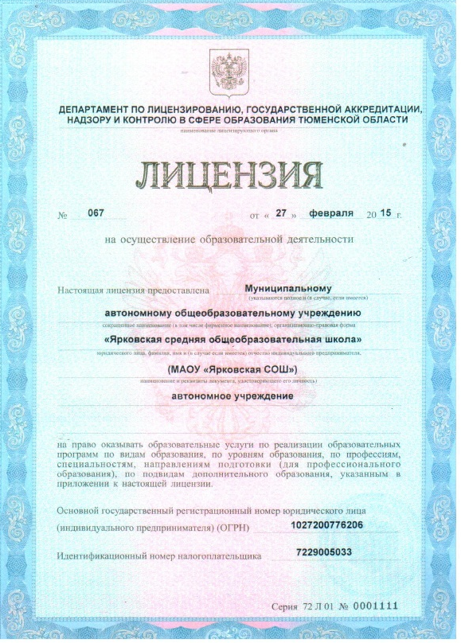
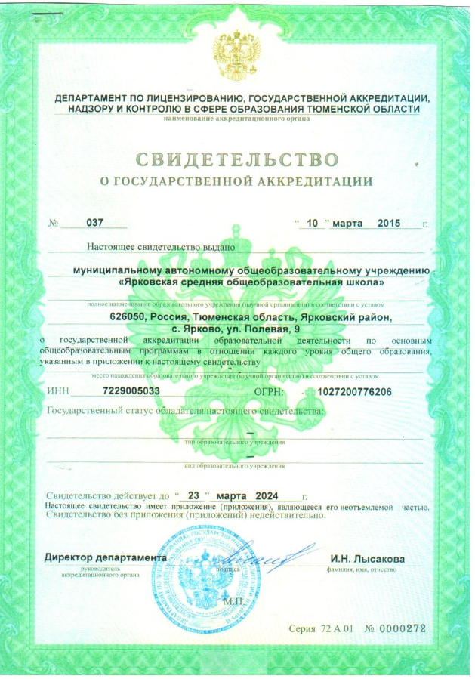
Правоустанавливающие документы
Лицензия
на образовательную деятельность
выдана Департаментом образования и науки Тюменской области
№ 067 от 27 февраля 2015 года
Свидетельство
о государственной аккредитации
выдано Департаментом образования
и науки Тюменской области
№ 037 от 10 марта 2015 года

Slide 5
Общая характеристика учреждения
Тип учреждения: общеобразовательное учреждение Организационно-правовая форма учреждения: автономное учреждение.
Учредитель: администрация Ярковского муниципального района.
Нормативная база
Федеральный уровень
Региональный уровень
Локальные акты ОО
Муниципальный уровень

Slide 6
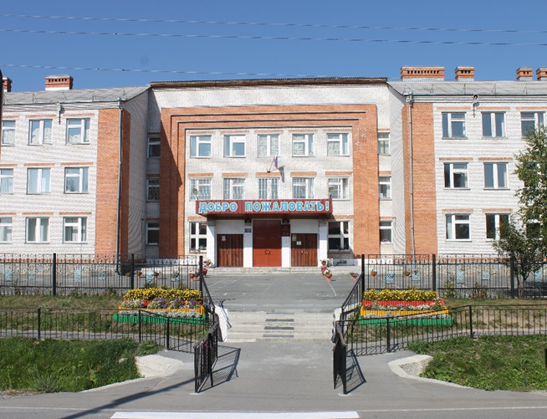
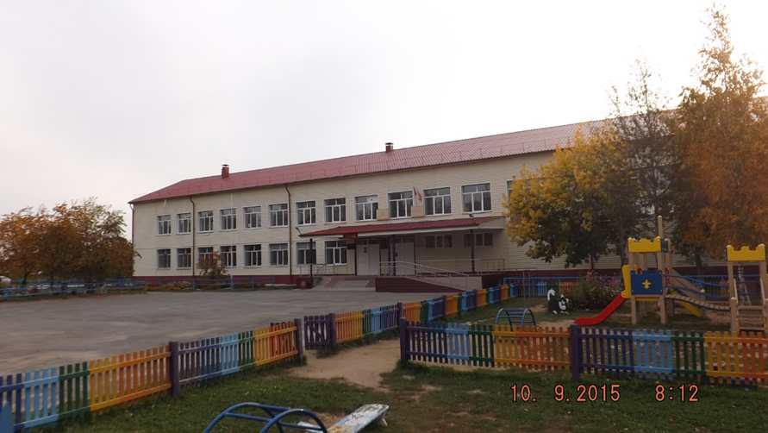
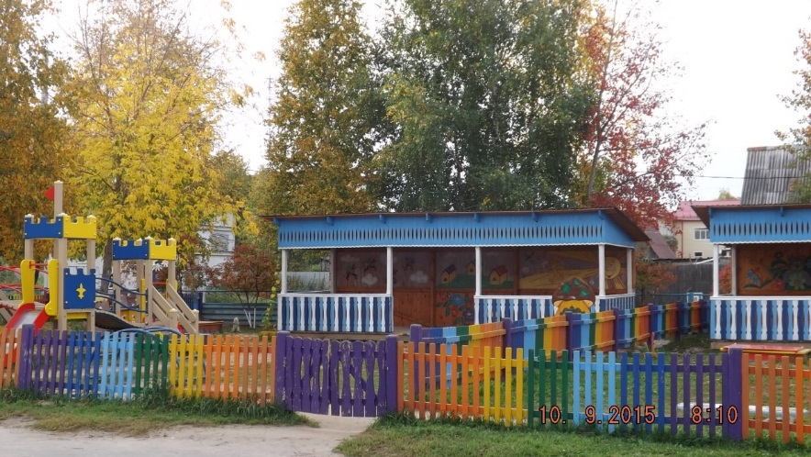
ДОУ:«Радуга», «Сказка» , «Катюша», «Аленький цветочек», «Росинка»
Филиалы МАОУ «Ярковская СОШ»
ОО: «Усальская НОШ», «Дубровинская СОШ», «Покровская СОШ», «Щетковская СОШ»

Slide 7
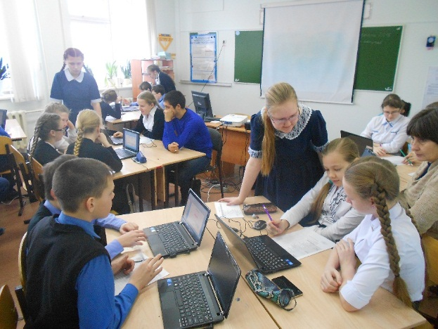
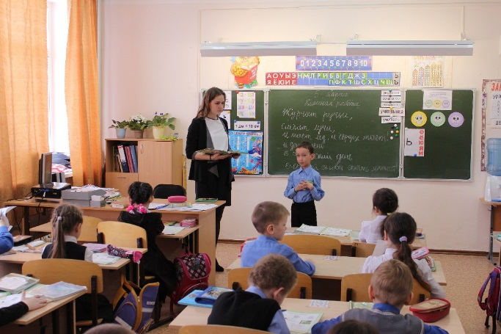
Материально-техническая база
Здания капитального строения (3)
Учебные кабинеты (43)
Мастерские (2)
Кабинет обслуживающего труда
Спортивные (3) и тренажерные залы
Библиотеки (2) и читальный зал
Пищеблоки (2) Обеденная/рабочая зоны
Кабинеты соц.педагога, психолога, логопеда
Медицинский пункт

Slide 8
Финансовое обеспечение
Норматив расходов на осуществление образовательной деятельности
(тысяч рублей )

Slide 9
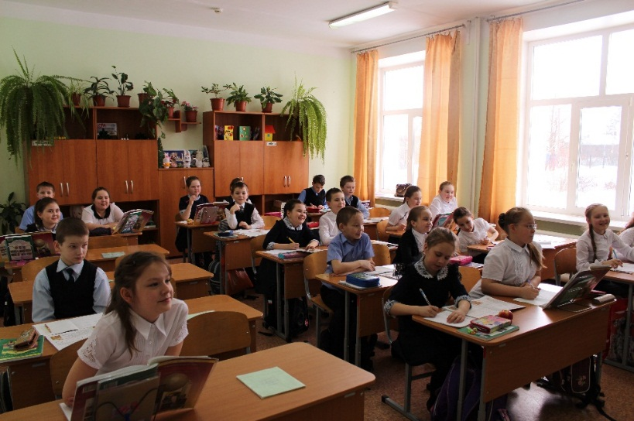
Режим работы
Учебные дни:
понедельник-пятница
Время работы: с 8:00 до 20:00
Учебный год делится на четверти и полугодия
Каникулы: осенние (9), зимние (12), весенние (9)

Slide 10
Органы управления
Общее собрание трудового коллектива
Управляющий совет
Наблюдательный совет
Педагогический совет

Slide 11
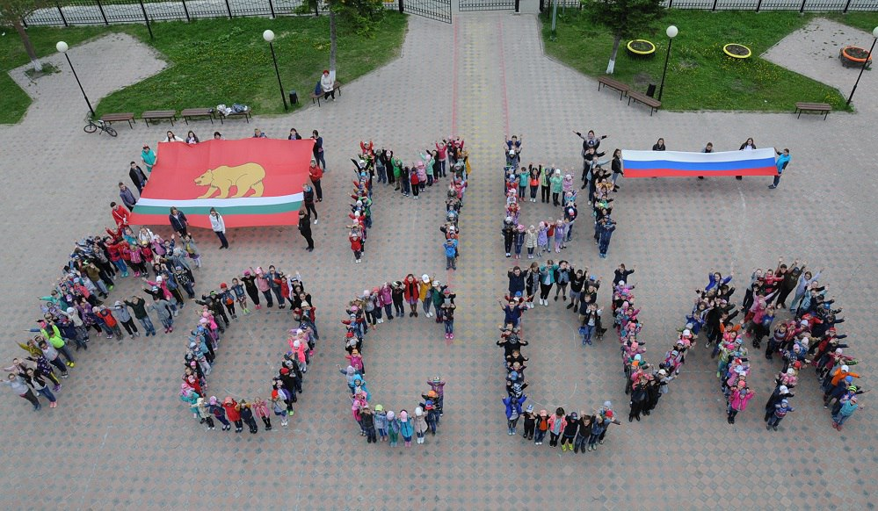
Программа развития МАОУ «Ярковская СОШ»
Основные цели:
Предоставление всем учащимся возможности для наиболее полного развития своих способностей и интеллектуального потенциала в процессе получения общего образования;
Воспитание высоконравственной, преданной Отечеству личности, готовой к служению Родине.

Slide 12
Программа развития МАОУ «Ярковская СОШ»
Основные задачи:
Внедрения ФГОС и реализации основной образовательной программы;
Формирования благоприятных условий для развития интеллектуальных возможностей и творчества;
Охраны здоровья учащихся в ходе учебно-воспитательного процесса;
Формирования всесторонне образованной личности, способной самостоятельно пополнять знания, применять их в практической деятельности (проектная и иного рода деятельность);
Воспитания инициативной, целеустремленной личности, способной к адаптации и самоопределению;
Воспитания на основе гуманных нравственных общечеловеческих норм, гражданственности, патриотизма и демократических принципов;
Изменения имиджевых установок педагога в рамках внедрения новых ФГОС.
Проанализировав проблемы современной школы, видим необходимость постепенного изменения учебно-воспитательного процесса в ОО. Целью этих изменений является создание системы вариативного образования и развитие профильного обучения в старшей школе.

Slide 13
Основные образовательные программы
Дошкольное образование
Начальное общее образование
Основное общее образование
Среднее
общее
образование
Формы получения образования
Очная, очно-заочная
Индивидуальное обучение на дому (с использованием дистанционных технологий)
Адаптированным основная общеобразовательным программа

Slide 14
Характеристика образовательных программ по уровням обучения
ФГОС
Начальное общее образование
Основное общее образование (5-8Аклассы)
ГОС
(8Б-11 классы)
Элективные курсы
(8-11 классы)
Профильное обучение
Естественно-математический
(10А, 11А классы)

Slide 16
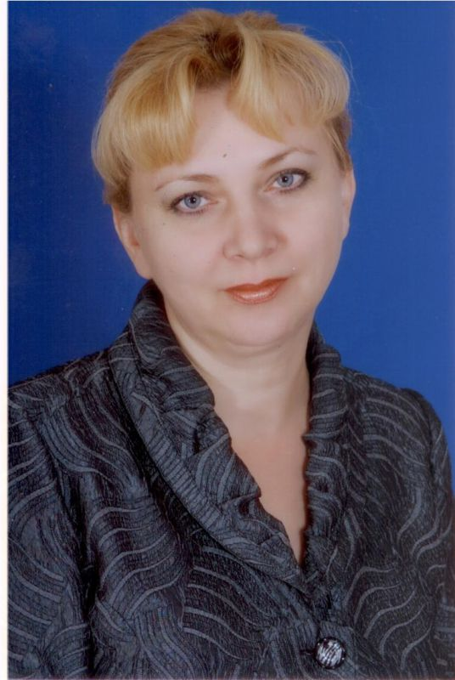
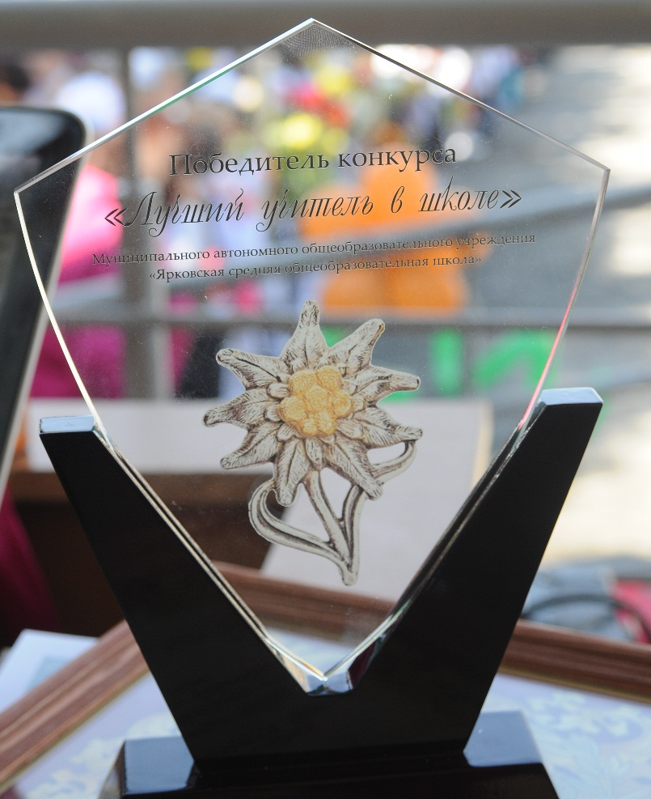
Победитель конкурса «Лучший учитель в школе 2017»
учитель русского языка и литературы
Ручкина Надежда Александровна

Slide 17
Количество обучающихся

Slide 18
Качество обучения в начальной школе

Slide 19
Качество обучения в основной школе

Slide 20
Качество обучения в средней школе

Slide 21
Сравнительная диаграмма сдачи ОГЭ
за 2015, 2016, 2017 годы
(сравнение по качеству)

Slide 22
Сравнительная диаграмма сдачи ЕГЭ за
2015, 2016,2017 годы(по среднему баллу)

Slide 24
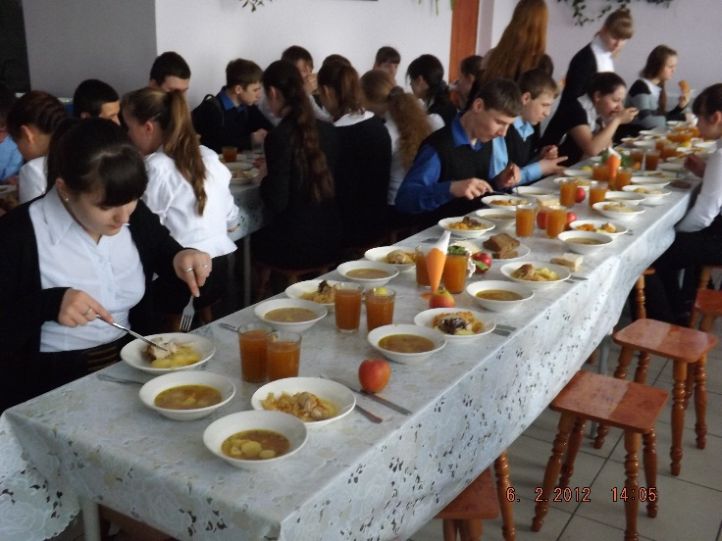
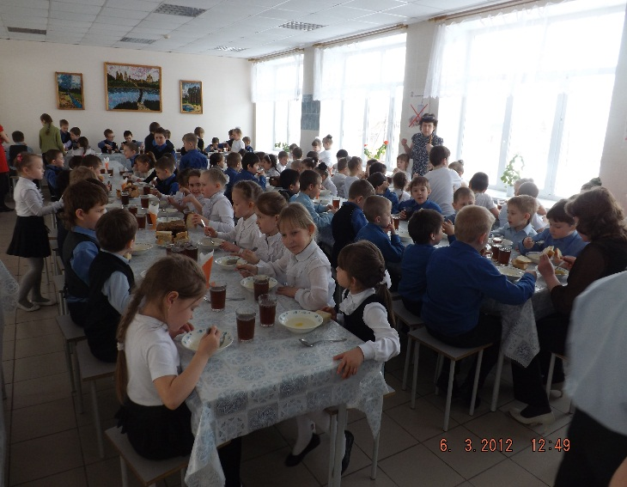
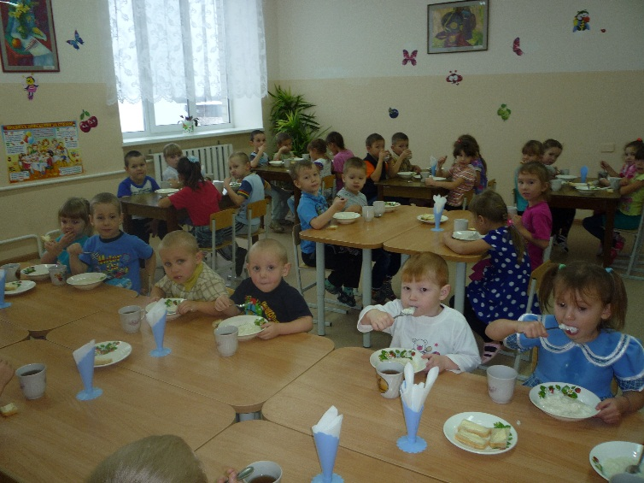
Организация питания

Slide 25
Медицинское обслуживание осуществляется по договору с ГБУЗ ТО «Областная больница № 24» (Ярково). Выработана стратегия содействия здоровью согласно принятым нормативным и правовым документам. Функционируют три медицинских кабинета, оснащенные стандартным комплектом оборудования, где работает фельдшер и врач при необходимости, выполняющие профилактические осмотры, прививки, мероприятия по профилактике инфекционных заболеваний и т.д. На каждого ребенка заведены медицинская карта и паспорт здоровья; ведется картотека детей, подлежащих диспансерному наблюдению. Проводятся регулярные профилактические осмотры в соответствии с сроками.
Пропущено уроков | 2014-2015 учебный год | 2015-2016 учебный год
всего | 27271 | 38719
по болезни | 22698 | 32134
по уважительной причине | 2600 | 4189
без уважительной причины | 1973 | 2396
на 1 человека
всего | 29,2 | 39
по болезни | 24,3 | 32
по уважительной причине | 2,8 | 4
без уважительной причины | 2,1 | 2

Slide 26
Обеспечение транспортной доступности
Подвоз учащихся осуществляется двумя автобусами ПАЗ:
- с. Усалка;
- п. Мостовой;
- п. Светлоозерский;
- д.Южакова
- п. Молодежный
по утвержденным маршрутам с. Ярково.

Slide 27
Воспитательная система школы
укрепление связи
семьи и школы
гражданско-патриотическое воспитание
развитие самоуправления
воспитание нравственных чувств, убеждений и этического сознания
профилактика правонарушений, экстремизма и формирование установок толерантного сознания, нравственных основ личности и духовной культуры
организация досуга
сохранение и укрепление здоровья учащихся
Основные
направления
воспитания и
социализации:

Slide 28
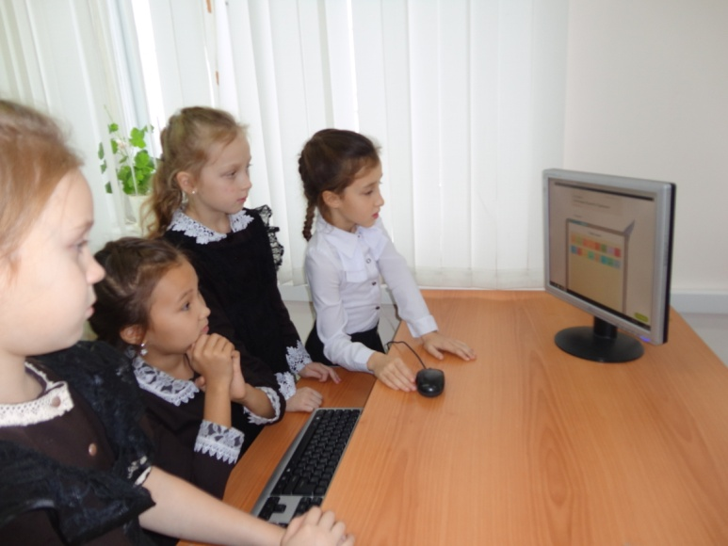
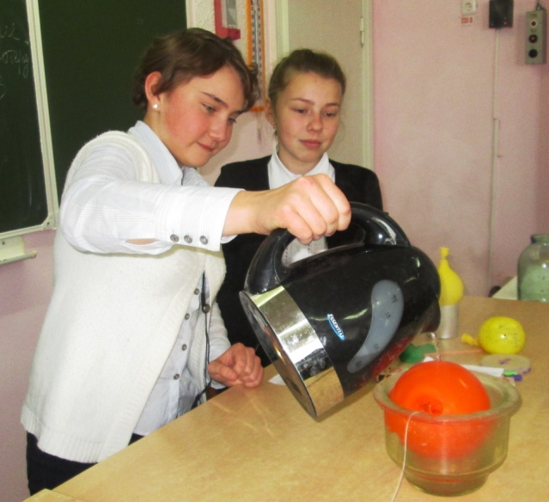
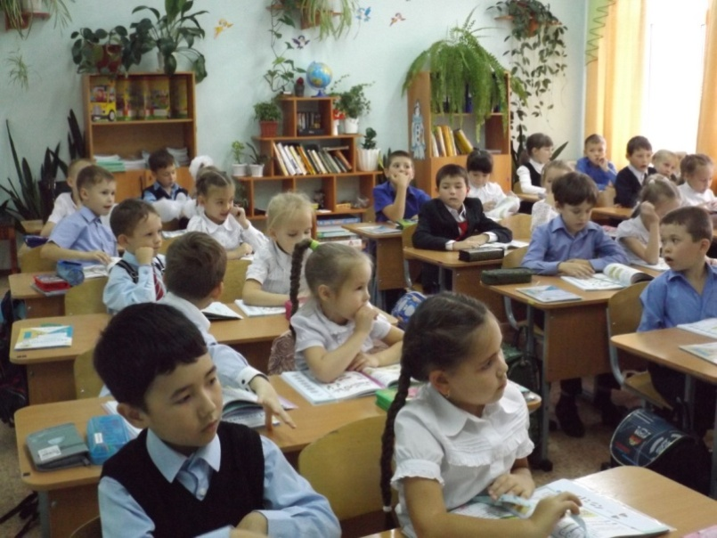
Внеурочная деятельность
На базе образовательного учреждения организована работа 162 кружка и секций по пяти направлениям:
Общеинтеллектуальное
Духовно-нравственное
Общекультурное
Социальное
Спортивно-оздоровительное
8 кружков внеурочной деятельности в 8-11 классах;
10 спортивных секций.
Внеурочная деятельность ведется по модифицированным программам, разработанным и составленным на основе авторских программ. В подборе программ внеурочной деятельности соблюдается принцип преемственности и последовательности.
Руководителями кружков и секций назначены 36 педагогов ОУ, преподаватель дополнительного образования, заведующая библиотекой МАОУ «Ярковская СОШ».

Slide 29
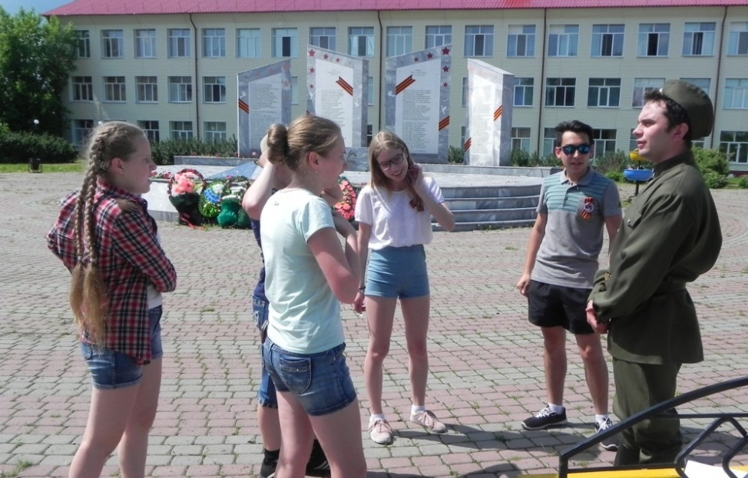
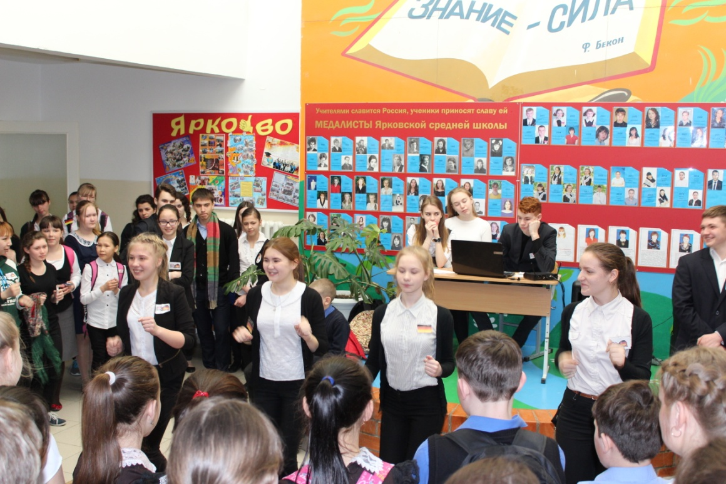
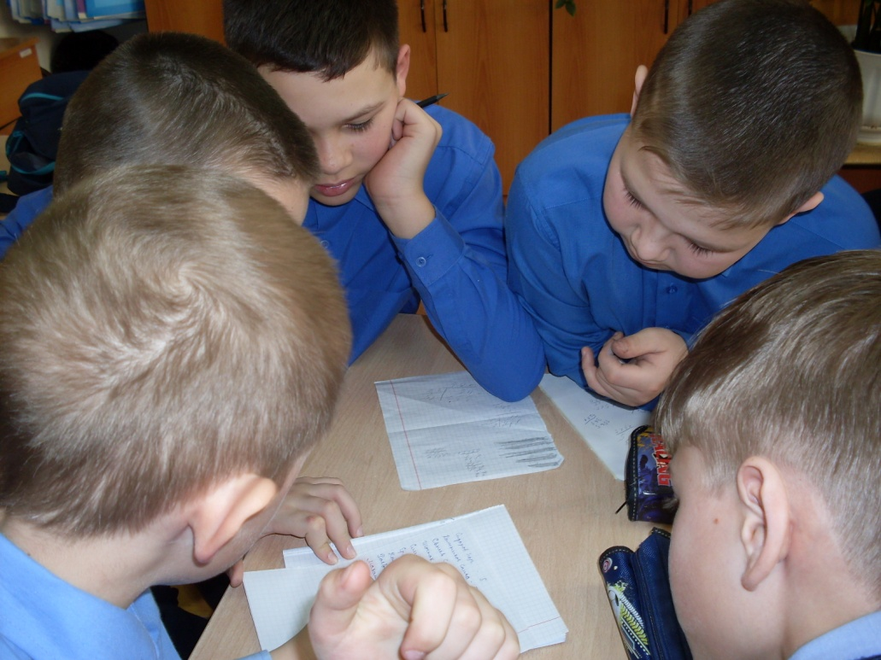
Работа школы по реализации программы «Школа – центр развития села и ребенка»
В рамках данной программы были реализованы совместно с социумом более 50 мероприятий…

Slide 30
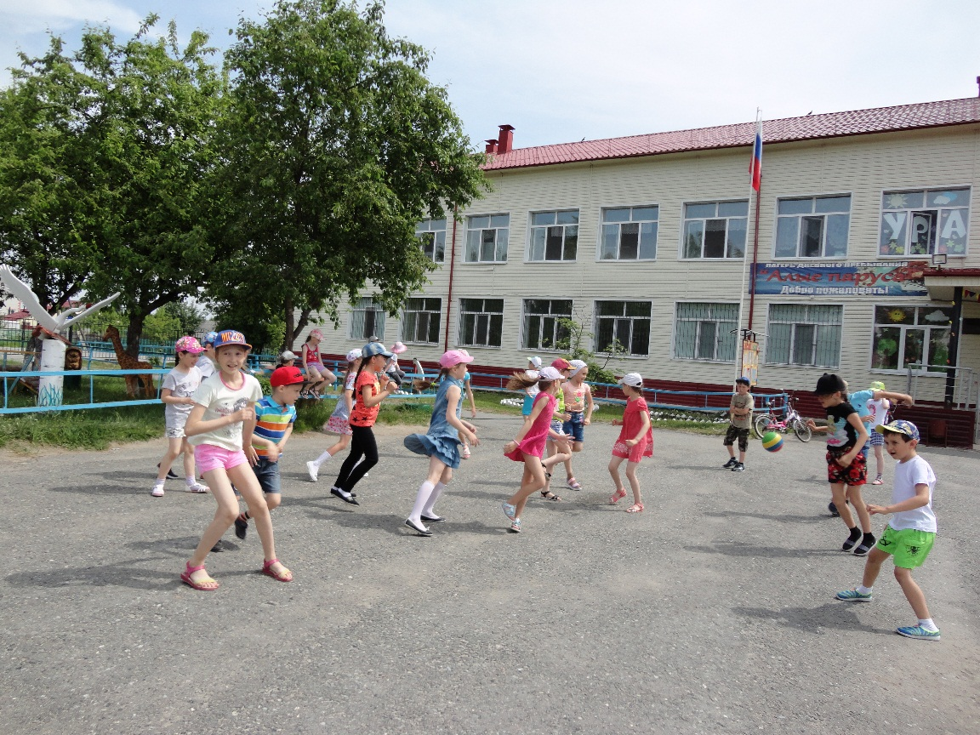
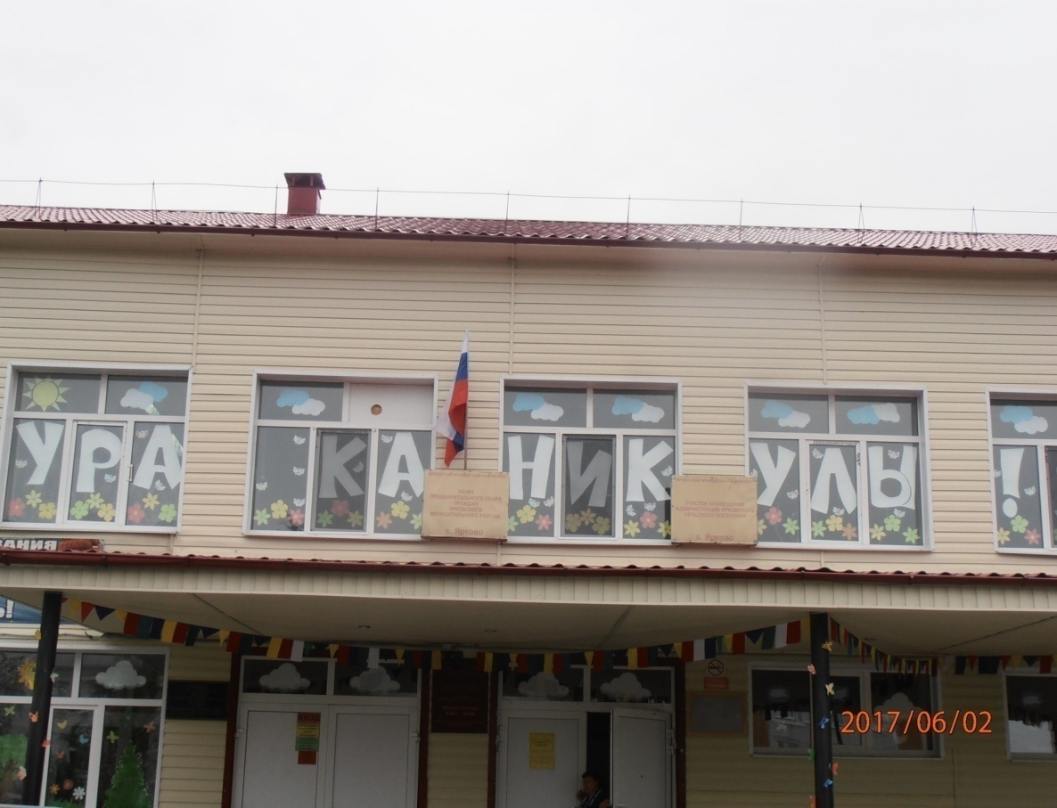
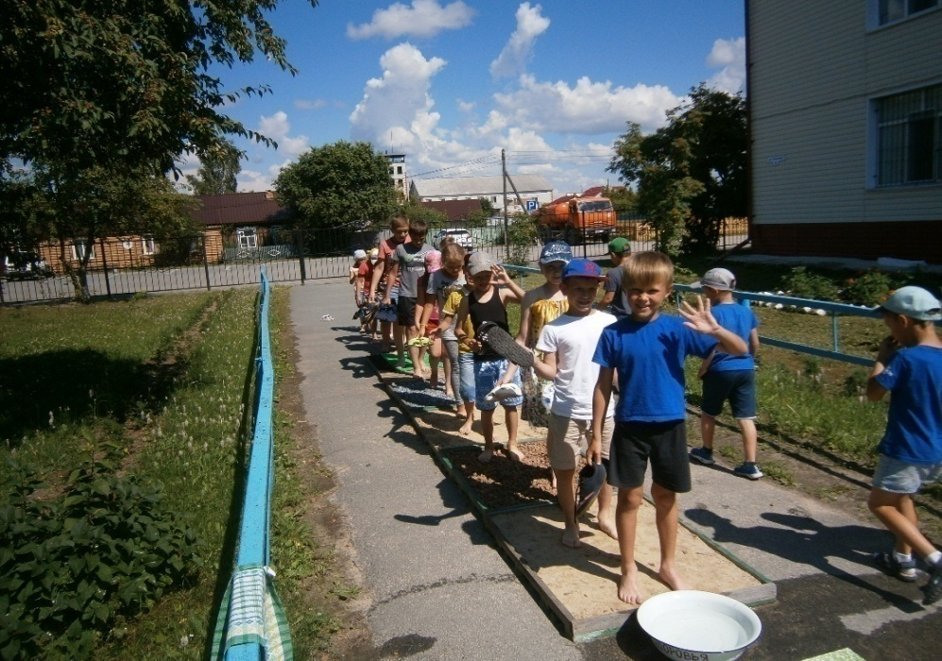
Организация летней занятости детей и подростков
Летняя занятость детей осуществлялась через:
- организацию деятельности ДЛОЛ«Алые паруса»;
- социально - значимую деятельность;
- трудоустройство;
- экскурсии и другие формы отдыха.
За две смены в ДЛОЛ «Алые паруса» отдохнуло и оздоровилось
524 ребёнка.

Slide 31
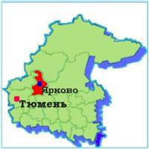
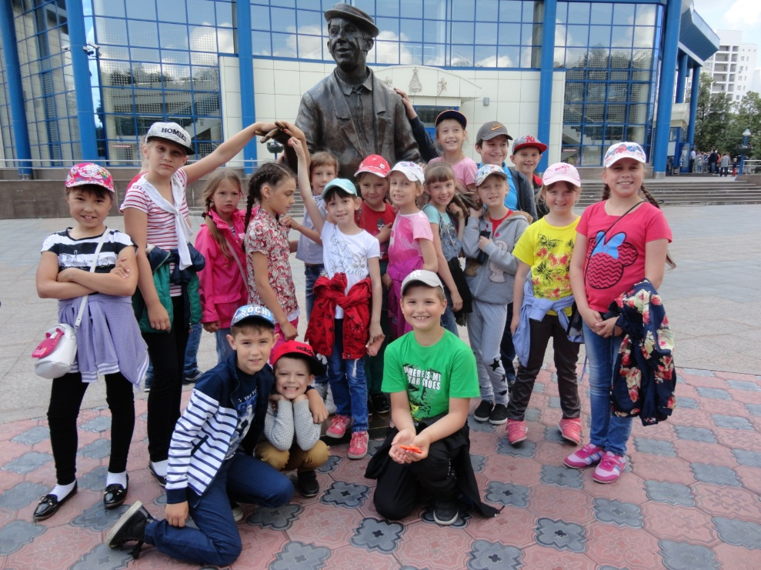
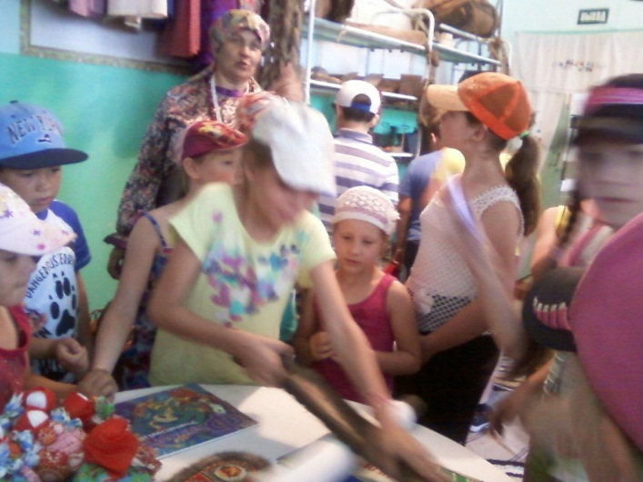
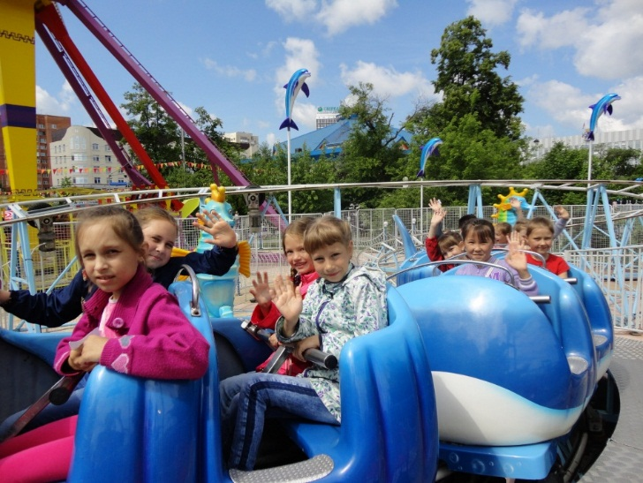
Протяженность краеведческих маршрутов учащихся МАОУ «Ярковская СОШ» только по Ярковскому району составила 196 километров.
Туристические краеведческие маршруты
Охват учащихся краеведческими экскурсиями 100%
Протяженность автобусной
экскурсии
по селу Ярково –
10 километров.

Slide 32
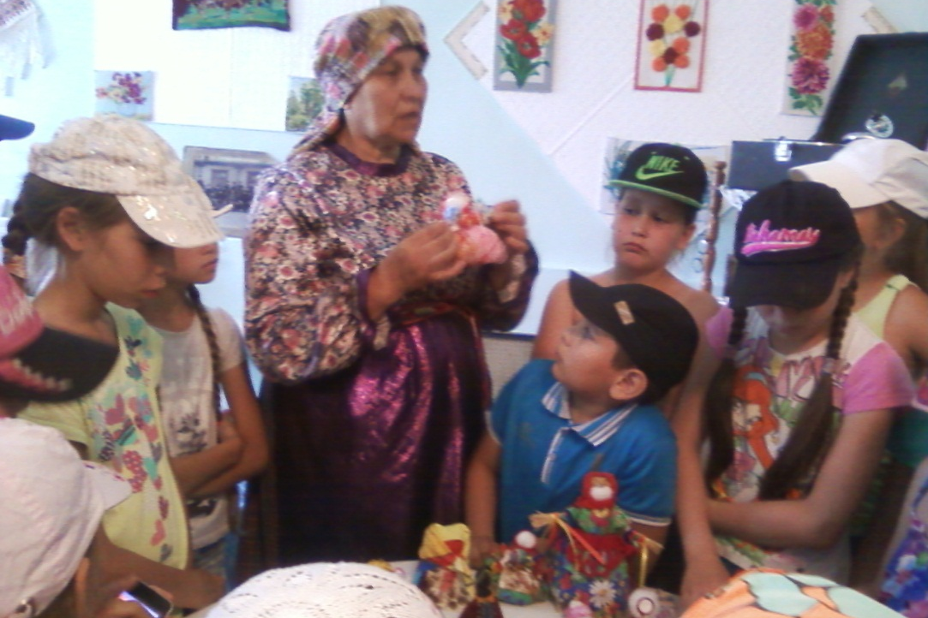
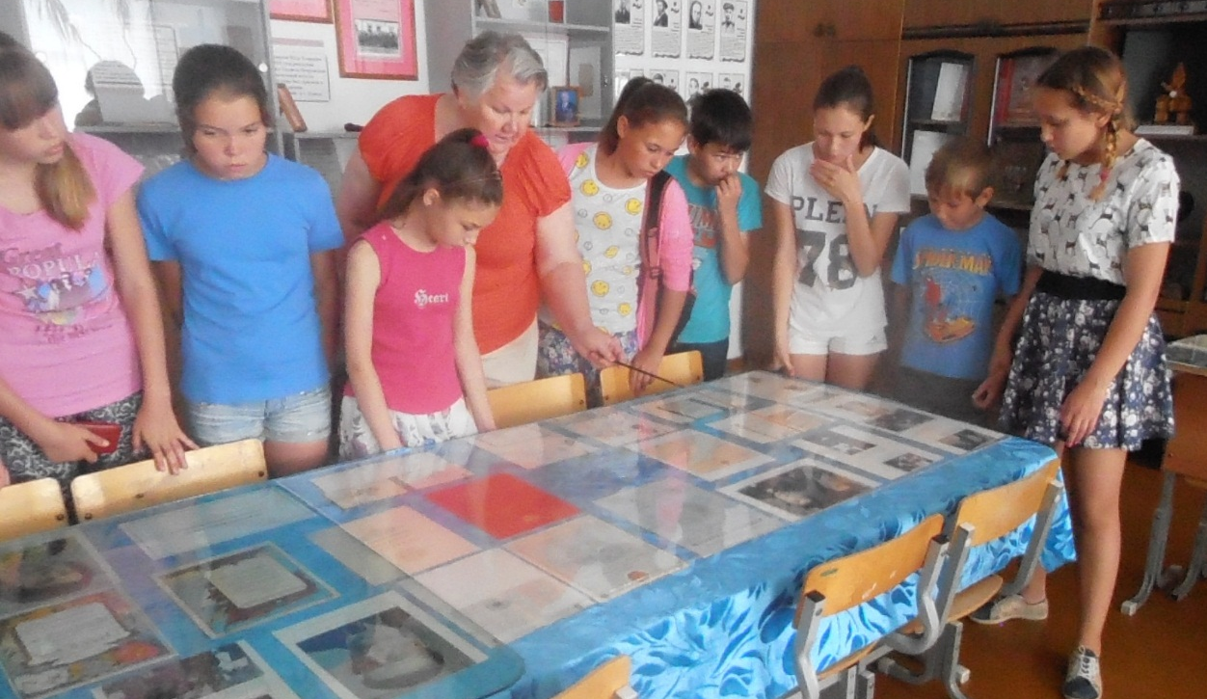
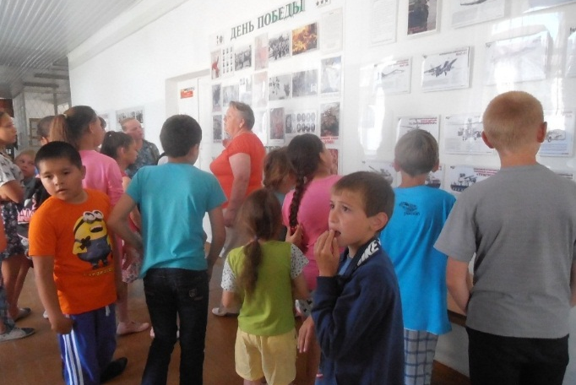
Деревня Липовка подворье Абалакского Знаменского монастыря
Музей в с.Староалександровка
Школьный музей с.Покровское

Slide 33
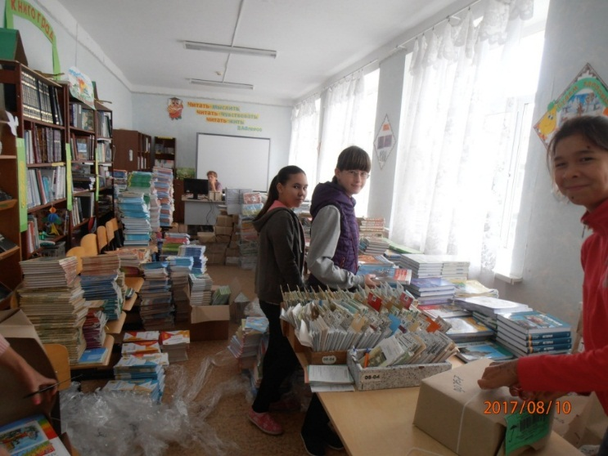
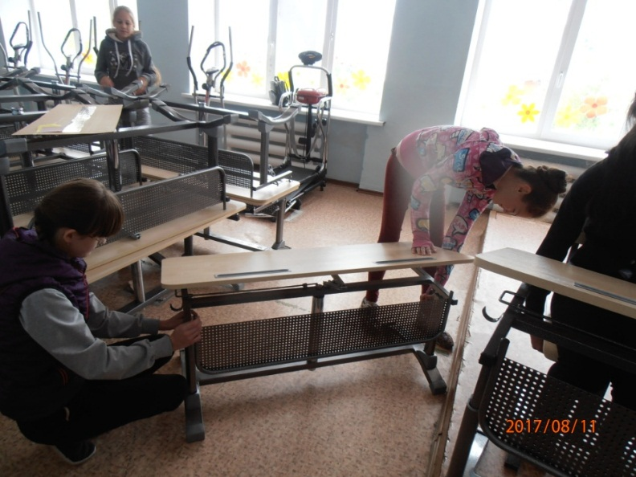
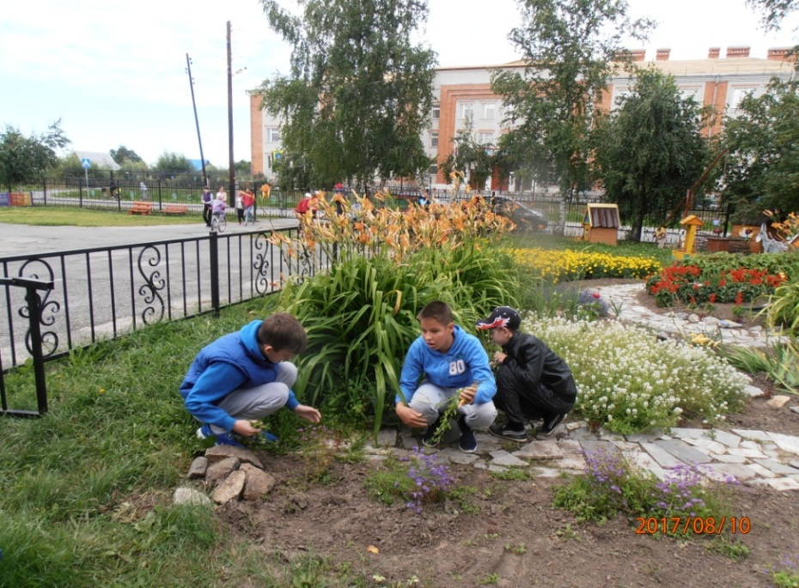
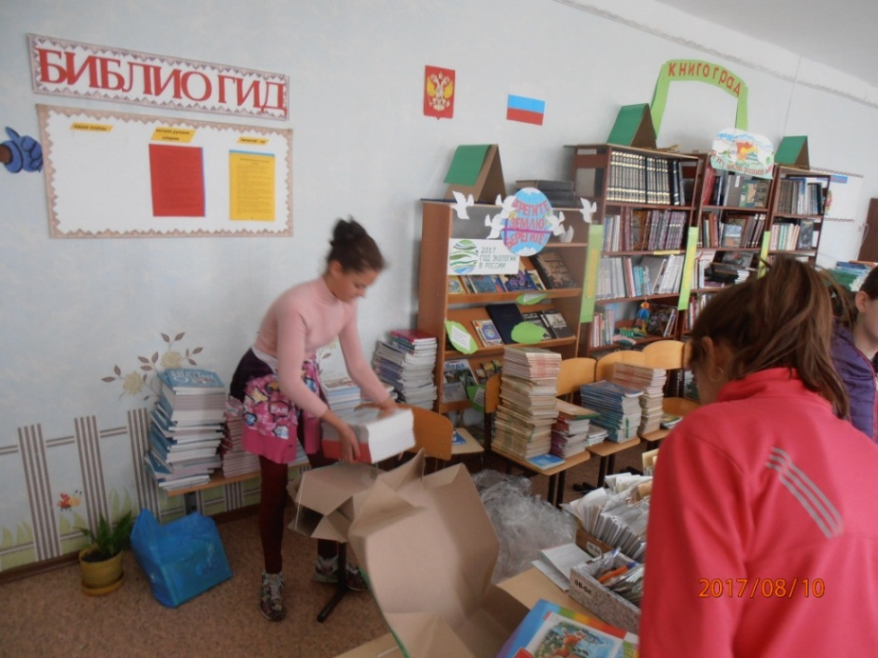
Социально значимая деятельность детей

Slide 34
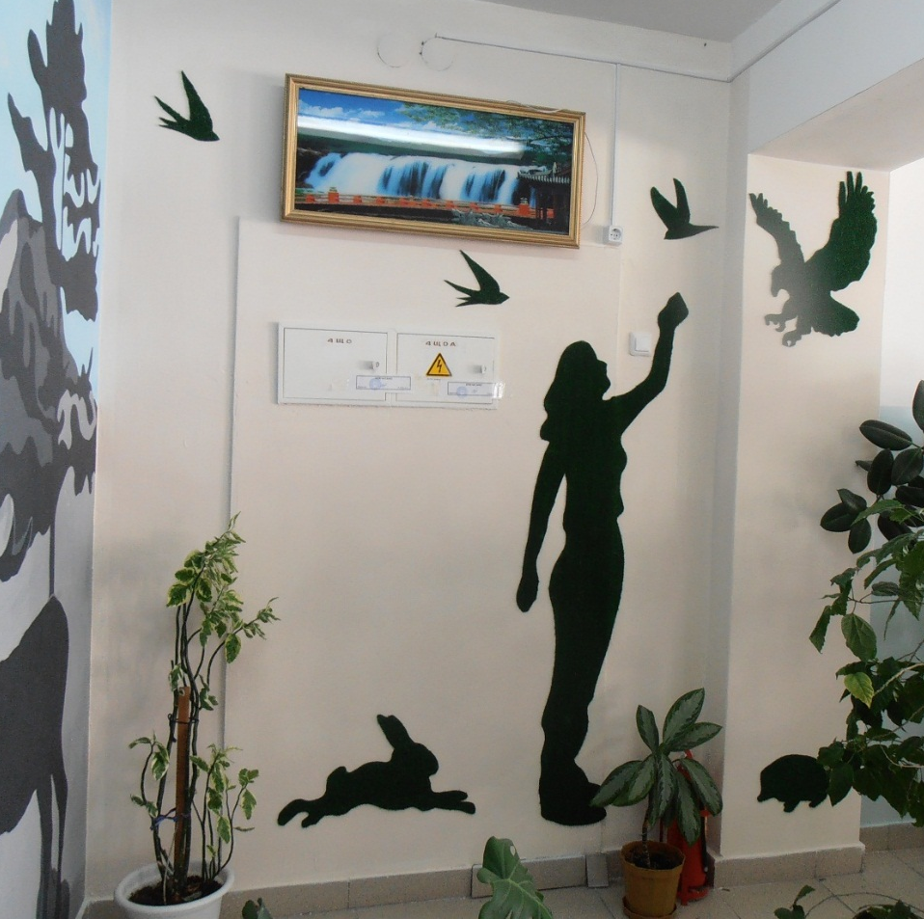
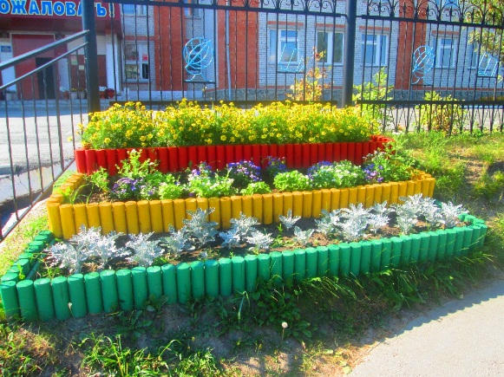
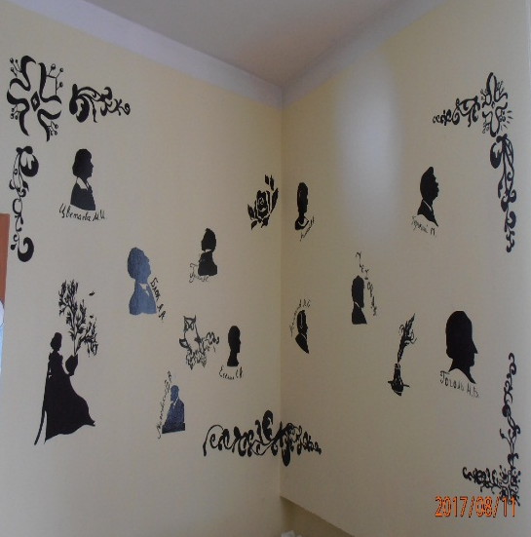
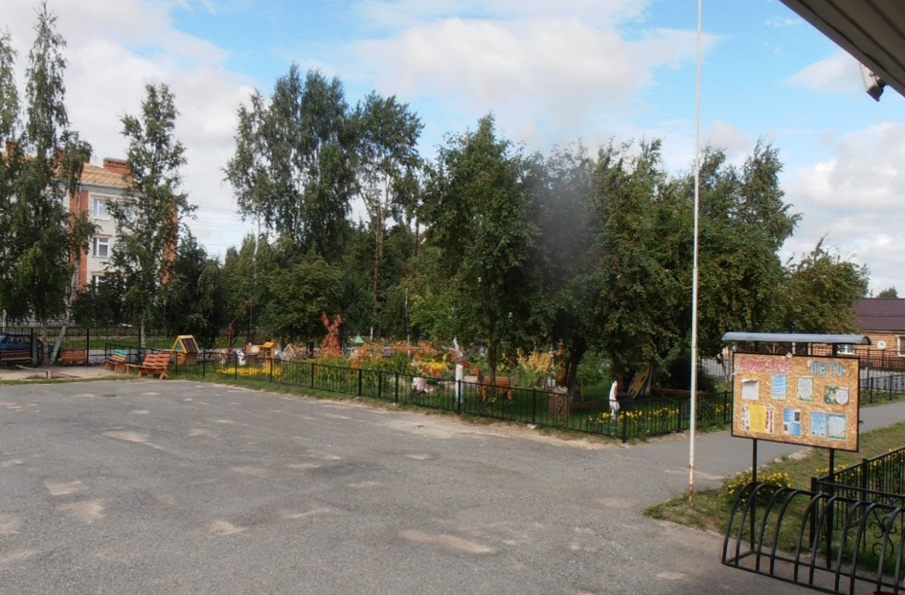
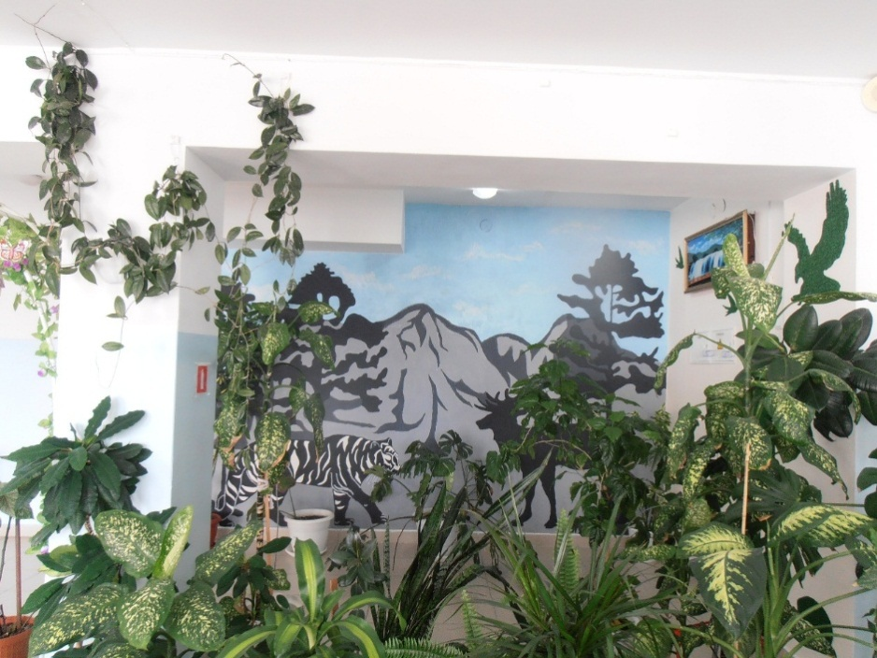
Образовательные зоны в здании школ и вне

Slide 35
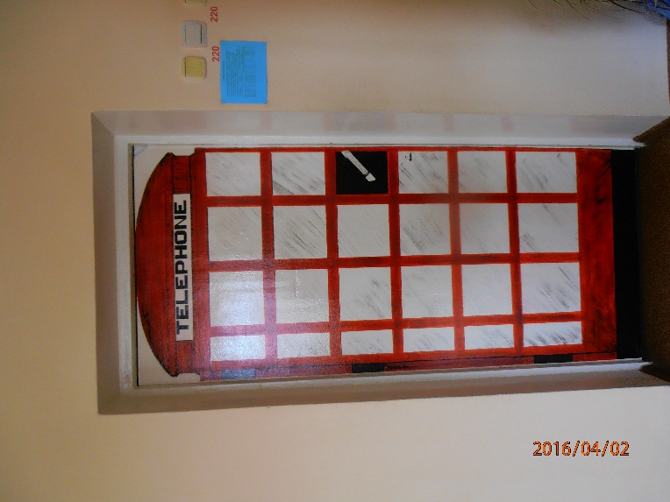
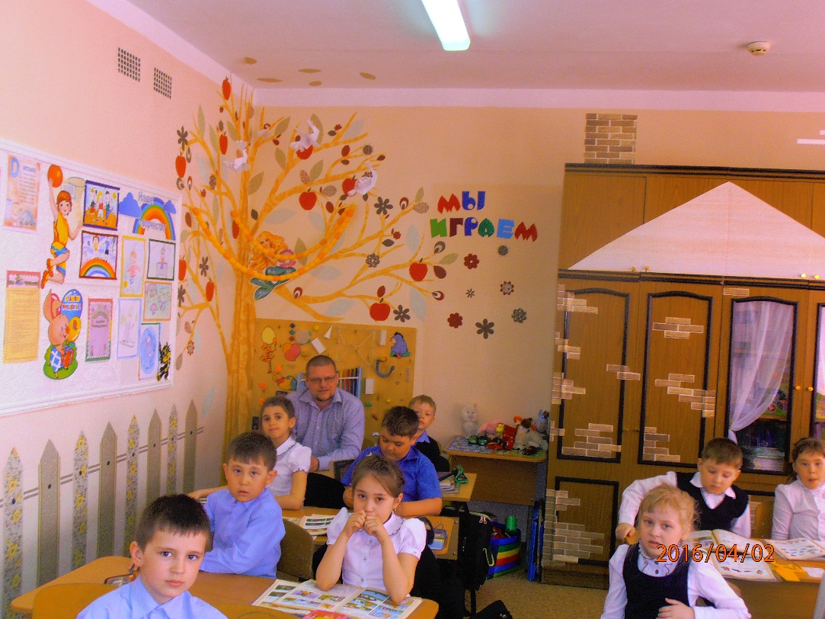
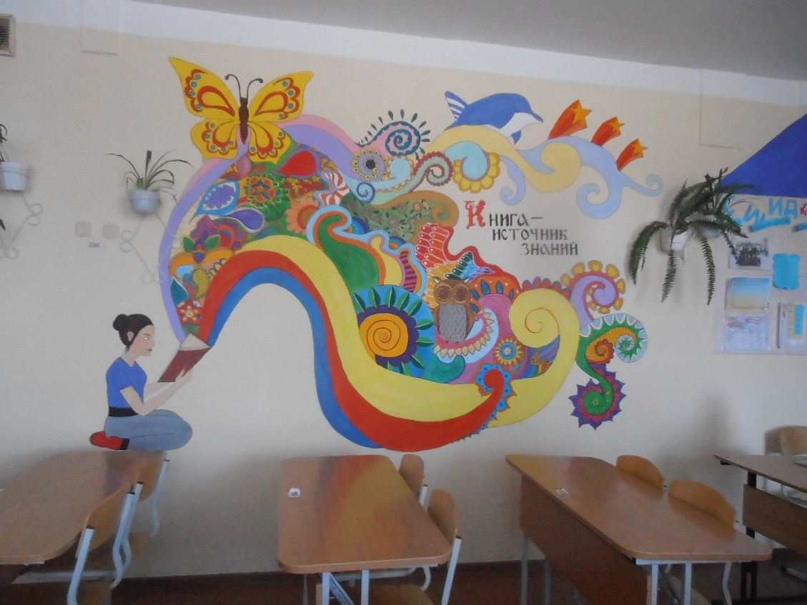

Slide 36
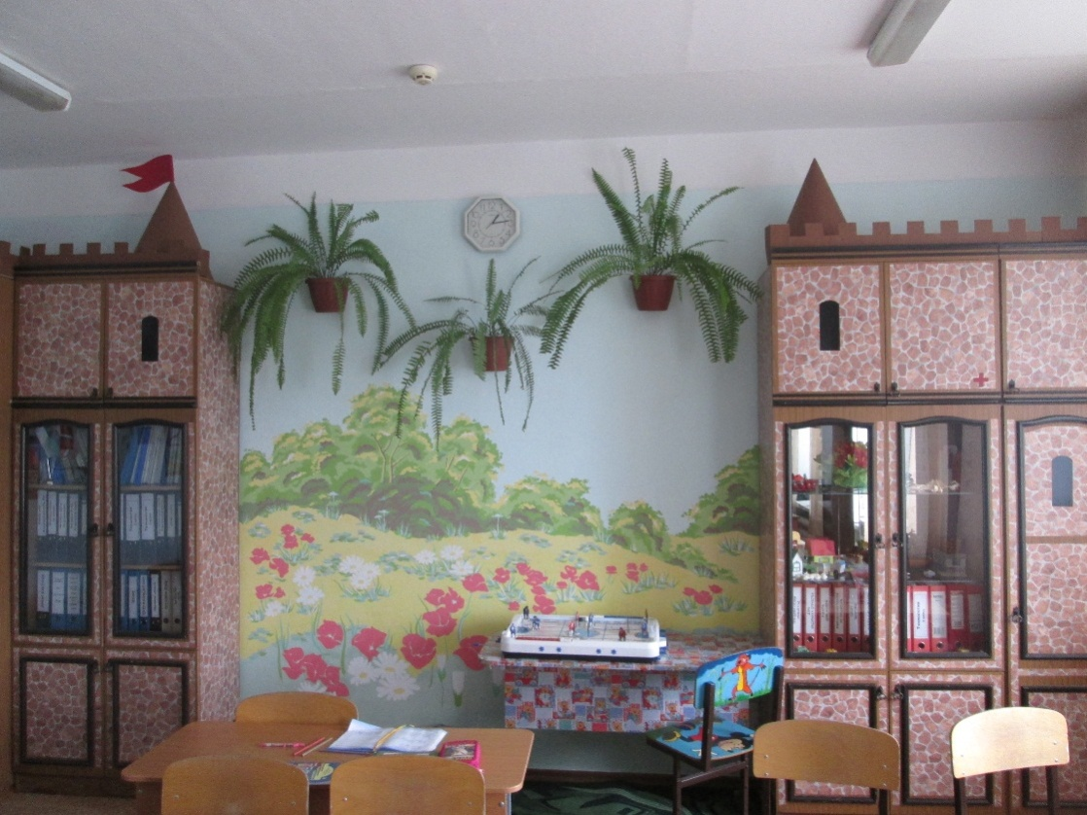
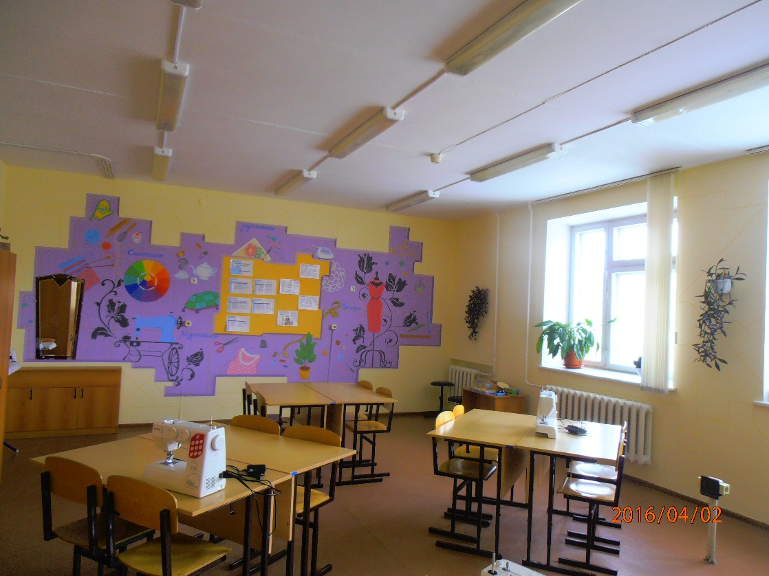
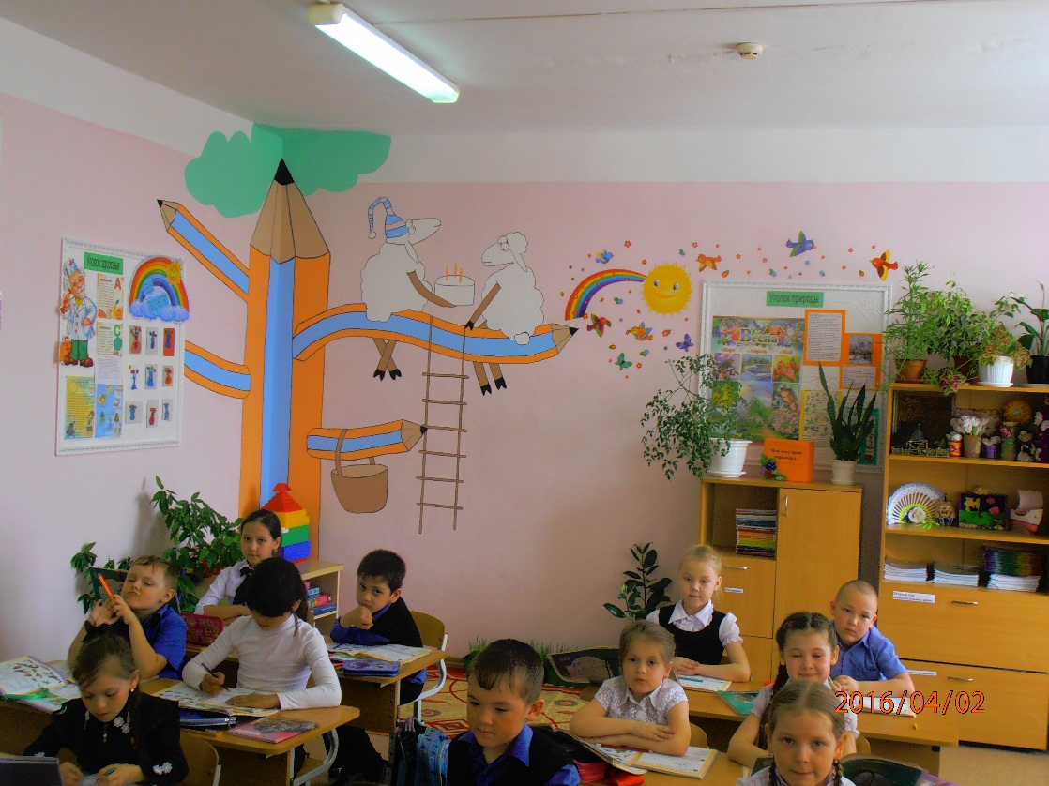

Slide 37
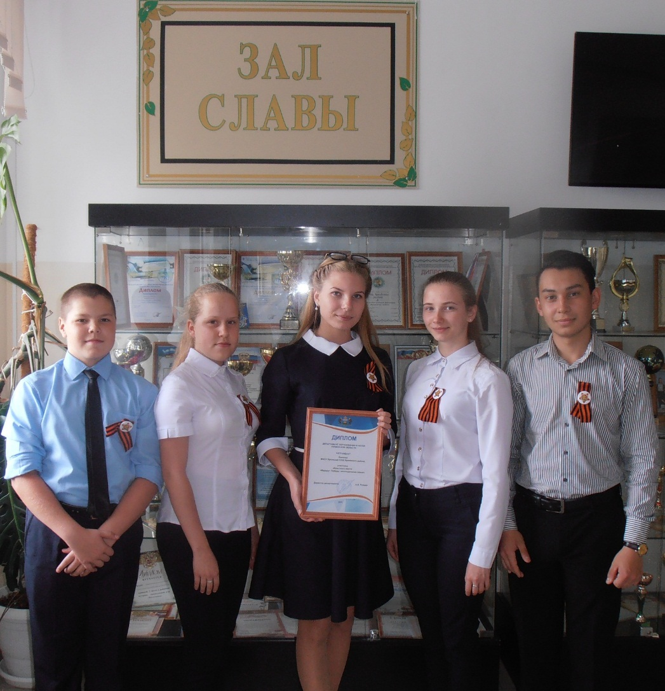
Достижения обучающихся
ОБЛАСТНЫЕ КОНКУРСЫ И СОРЕВНОВАНИЯ
Всероссийский конкурс – викторина «Ты – воин, ты – женщина, ты – мать» Токарева Вероника – 2 место;
Областной этап научно-исследовательских работ «Шаг в будущее» Голякова Дарья – 1 место
Историко – краеведческая игра «Наследники» - 1 место;
Конкурс «Самый поющий класс» - 1 место;
Конкурс «Питание и здоровье» 3б класс – 2 место;
X Областная предметная Олимпиада
учащихся «Юниор – 2016» - 50 участников
Калинина Вера (литература) - 3 место ;
Областной конкурс, квест- игра
«Маршрутами Победы: воссоединение семьи»
– 1 место;
Слёт «Юннат» - Пащенко Максим – 3 место;
Слёт экологов – Межников Надежда – 2 место;
Конкурс «Школа гостеприимства»:
Архиреева Татьяна – два 1 места,
Баватдинова Нурзиля, Воробьёва Валентина
- 2 место,
Малькова Дина - специальный приз жюри,
Призеры областных соревнований по
шахматам, лапте, волейболу, лыжным гонкам
и легкой атлетике.

Slide 38
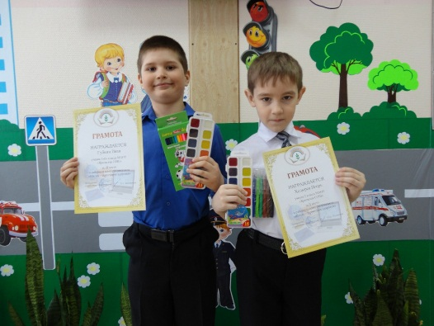
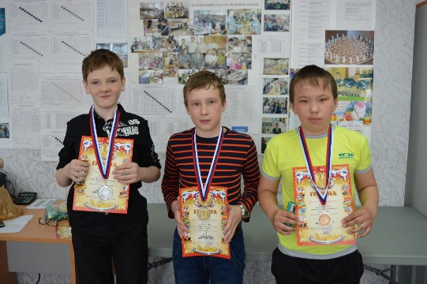
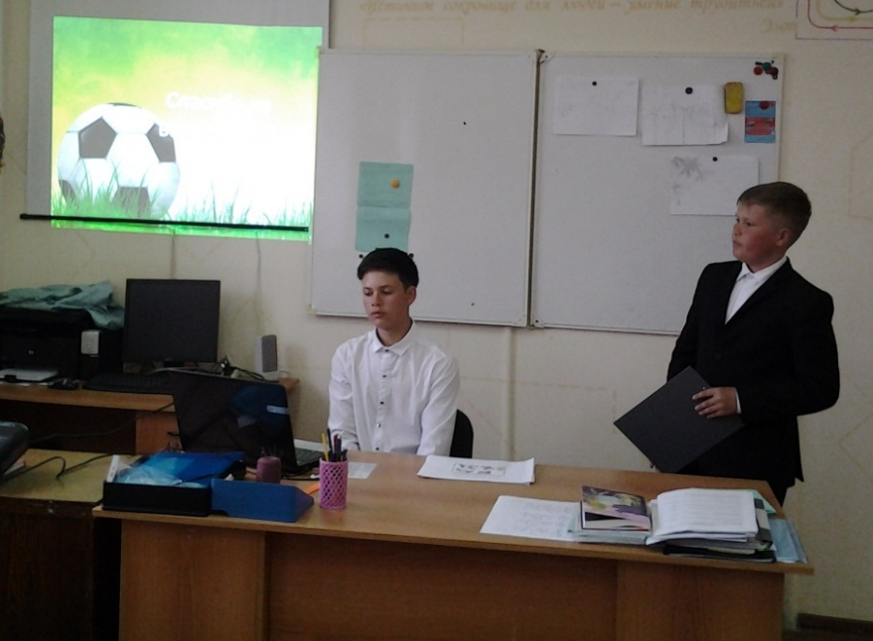
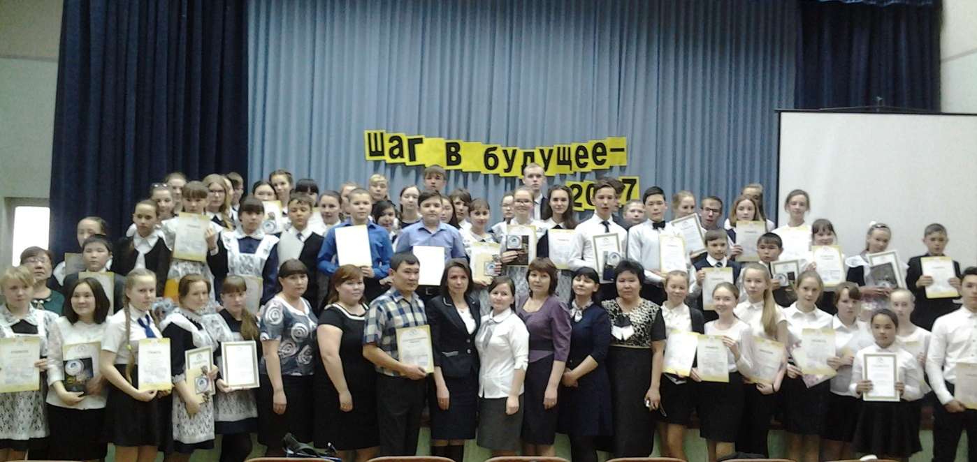
Достижения
РАЙОННЫЕ КОНКУРСЫ И СОРЕВНОВАНИЯ
Историко – краеведческая игра «Наследники» - 1 место;
Конкурс проектов «Питание на 5+» - 1 место;
Детский фестиваль творчества «Жемчужина» - 1 место;
Военно - спортивная игра «Зарница»- 3 место;
Творческий конкурс «Утренняя звезда» - Зайнутдинова Алина 2 место;
Заседание клуба общения старшеклассников «Ювента» - 1 место;
Конкурс на изготовление сувенирной продукции– 1 место;
Конкурс видеороликов по ЗОЖ и ГТО– два 1 места;
Конкурс волонтерских отрядов – 1 место;
Конкурс «Городок зимних забав» – 1 место;
Организация летнего отдых и занятости детей – 1 место;
Спартакиада общеобразовательных учреждений (8 видов)– 1 место;
Спартакиада трудовых коллективов Ярковского района (11 видов)– 1 место.

Slide 39
Основные направления деятельности школы в 2017-2018 учебном году:
Создание условий для повышения качества образовательной подготовки
Повышение профессиональной компетентности
Совершенствование воспитательной системы школы
Совершенствование информационной, образовательной среды

